Slide 1

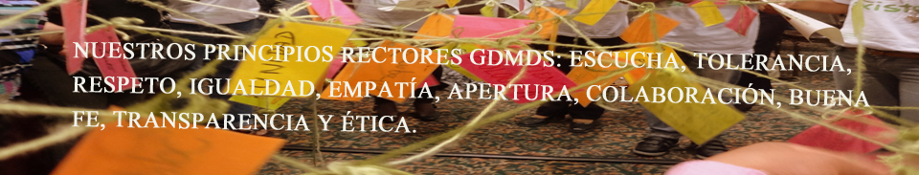
GDMDS 2013
Tejiendo las redes del diálogo…….

Slide 2

Líneas de acción trabajadas durante el año
Encuentros de diálogo multisectorial con importantes temas de agenda.
Comisiones de trabajo y Grupo de diálogo directo.
Diálogo y transformación personal.
Capacitación en transformación de conflictos
Monitoreo ambiental participativa
Grupos de diálogo regionales
Red Nacional de líderes sociales
Grupo de Diálogo Latinoamericano
En colaboración: Estado, empresa, y sociedad civil

Slide 3

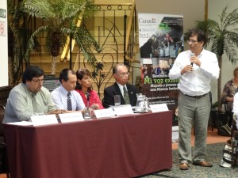
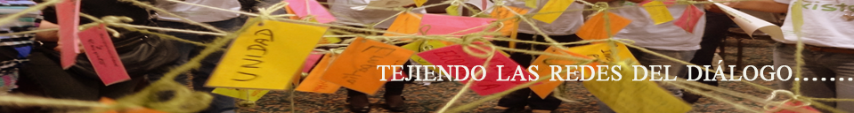
1ra reunión: Renovados roles del Estado en el sector minero
Línea de acción 1: Encuentro de diálogo
En la mesa de ponentes nos acompañaron: Manuel Bernales, ex Presidente del CONAM y actual asesor del despacho ministerial del Ministerio de Energía y Minas; Martha Aldana, Coordinadora General de Proyectos Normativos del OEFA; Jorge Benites, Director de la Dirección de Conservación y Planeamiento de los Recursos Hídricos de la ANA; Pastor Paredes – Comisionado de la Oficina Nacional de Diálogo y Sostenibilidad y Dante Pinto, Subgerente de la Autoridad Regional Ambiental de Arequipa.

Slide 4
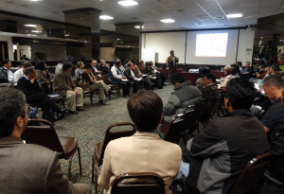
2da reunión: Educación, desarrollo de capacidades y minería
Línea de acción 1: Encuentro de diálogo
Iniciativas para la mejora de la educación y el desarrollo de capacidades relacionados al sector minero fueron motivo del diálogo .
La formación del capital humano es fundamental para el desarrollo inclusivo.

Slide 5
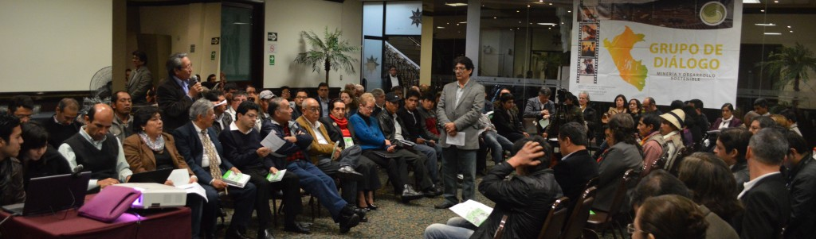
3ra reunión: Crisis en la minería. Realidad y compresión
Línea de acción 1: Encuentro de diálogo
Se llevó a cabo la dinámica los círculos del diálogo, en la cual los asistentes formaron seis grupos plurales, en cada uno de los cuales expresaron sus recomendaciones a las empresas, Estado, comunidades, ongs, universidades y consultores para enfrentar la crisis en la minería, fue un diálogo alturado en el marco de los principios del diálogo que llegó a buen puerto.

Slide 6

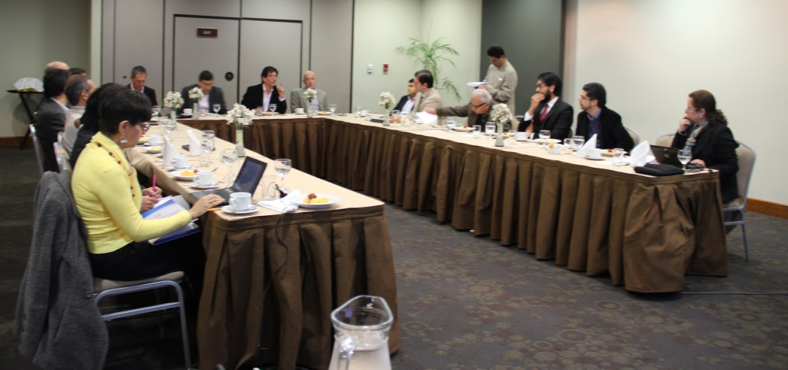
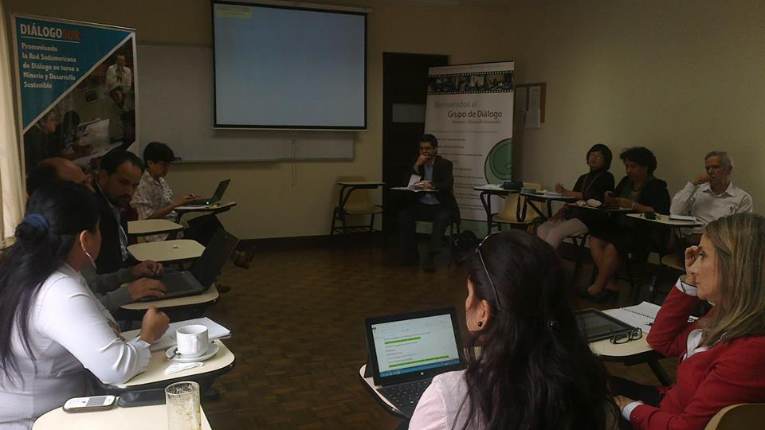
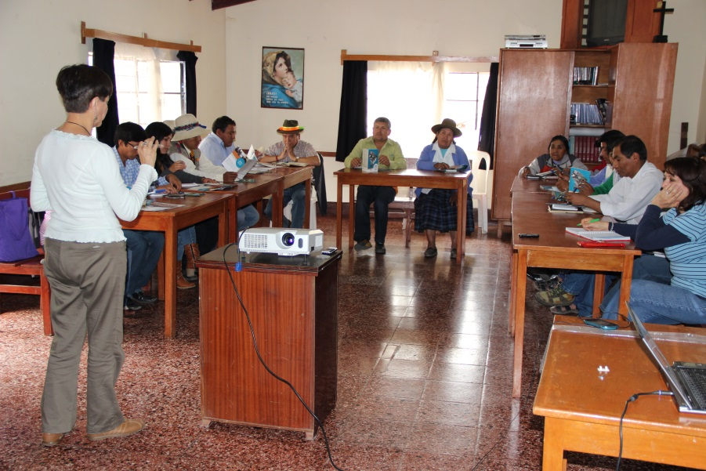
Comisión de Consulta Previa a los PPII Y Originarios
Línea de acción 2: Comisiones de trabajo
Coordinadora: Marina Irigoyen
Al momento se han desarrollado tres mesas de pares con actores de la sociedad civil, del sector privado y las comunidades, la próxima semana se dará la mesa de pares con funcionarios del Estado.....el siguiente paso de la comisión es reunir estas cuatro visiones y reunir a estos actores involucrados para encontrar puntos de consenso que se entregarán como recomendaciones para la implementación de la consulta previa a los pueblos indígenas y originarios.

Slide 7
Comisión de Minería Artesanal
Línea de acción 2: Comisiones de trabajo
Coordinador: Federico Gamarra
Agenda propuesta:
Estrategia del proceso de formalización
      Tecnologías limpias. Discusión de tecnologías limpias para el procesamiento y la explotación de mina, de acuerdo a cada yacimiento, medio ambiente y realidad regional – ambiental.

Slide 8
Grupo de diálogo directo: Minería y desarrollo sostenible
4 reuniones: 25 personas tocando el tema de cuál es la visión de desarrollo y el rol de la minería en la misma.

Slide 9

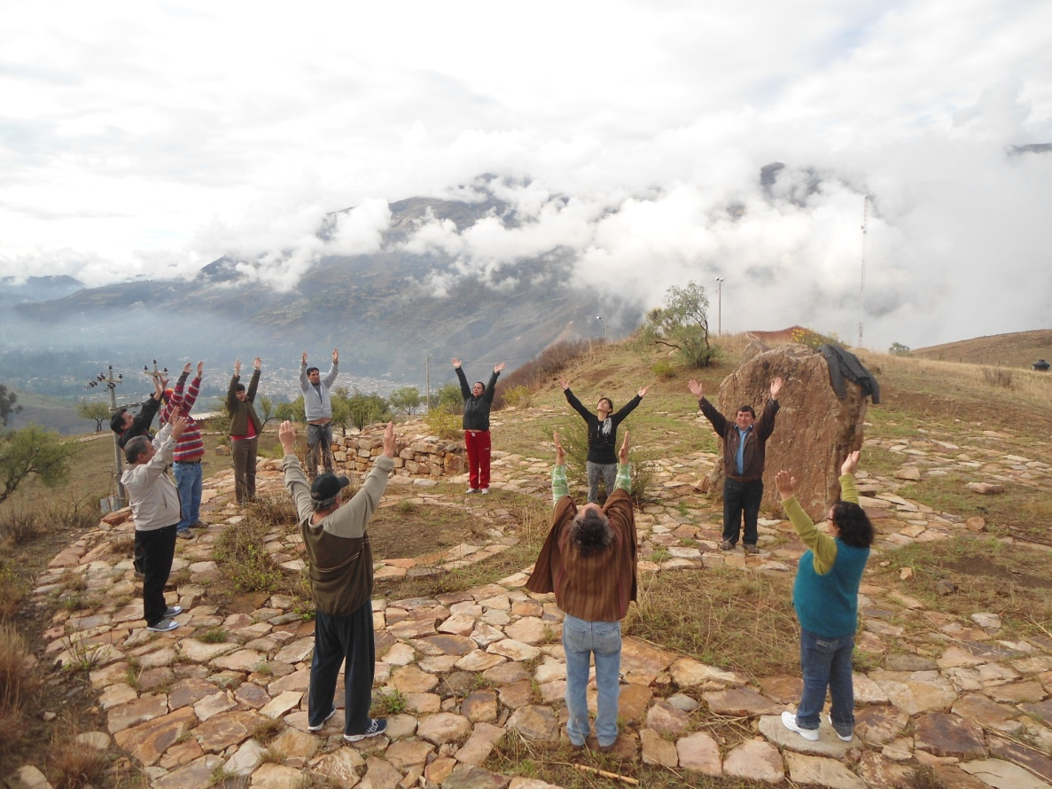
Taller de dialogo y armonización mente cuerpo y espíritu en la Montaña que Canta
Línea de acción 3: Diálogo y transformación personal.
Desde el viernes 25 hasta el domingo 27 de octubre, parte de los integrantes del GDMDS participaron de un retiro en un subliminal paraje de nuestra serranía llamada “La montaña que canta” ubicado en el mirador de Carhuaz a hora y media de la ciudad de Huaraz.
Bajo la conducción de Tito La Rosa, a través de la música y la tranquilidad de la naturaleza con el ánimo de seguir desarrollando y mejorando nuestra práctica en el diálogo transformador. Este evento se logro llevar a cabo gracias al auspicio del PNUD.

Slide 10

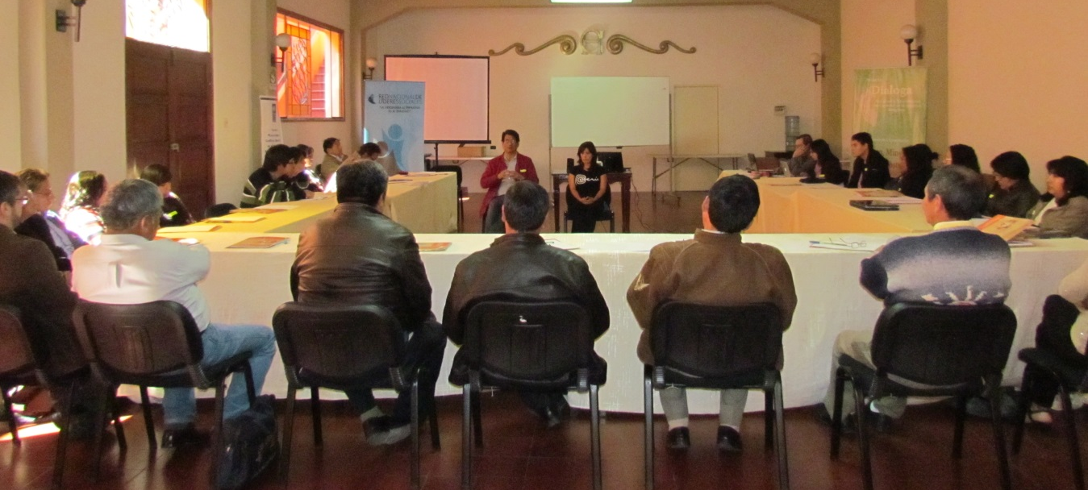
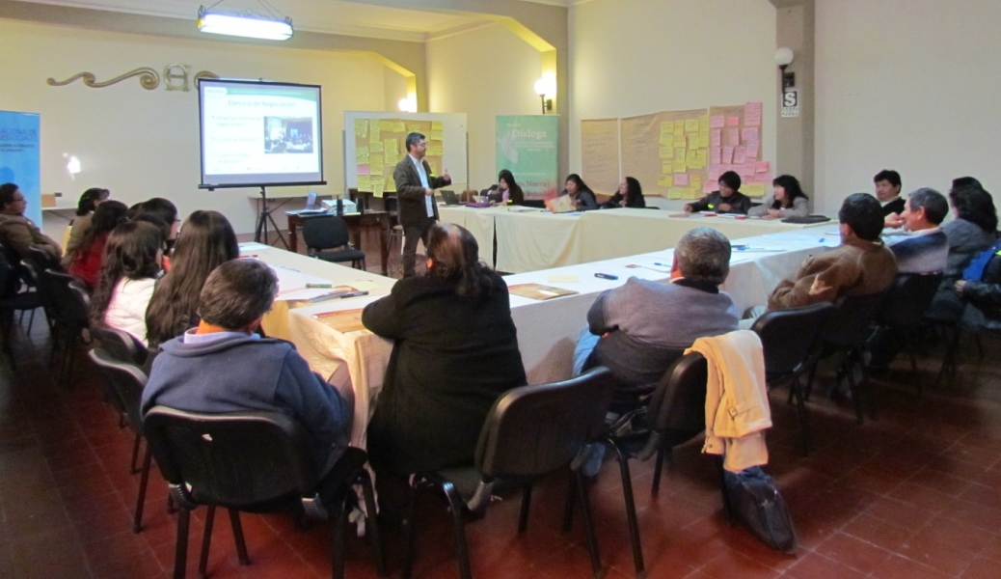
Talleres en Arequipa, Apurímac, Cajamarca y Ancash
Línea de acción 4: Capacitación en transformación de conflictos
Como parte de las actividades de Diálogo Sur Care, labor, Red social y Prodialogo.

Slide 11
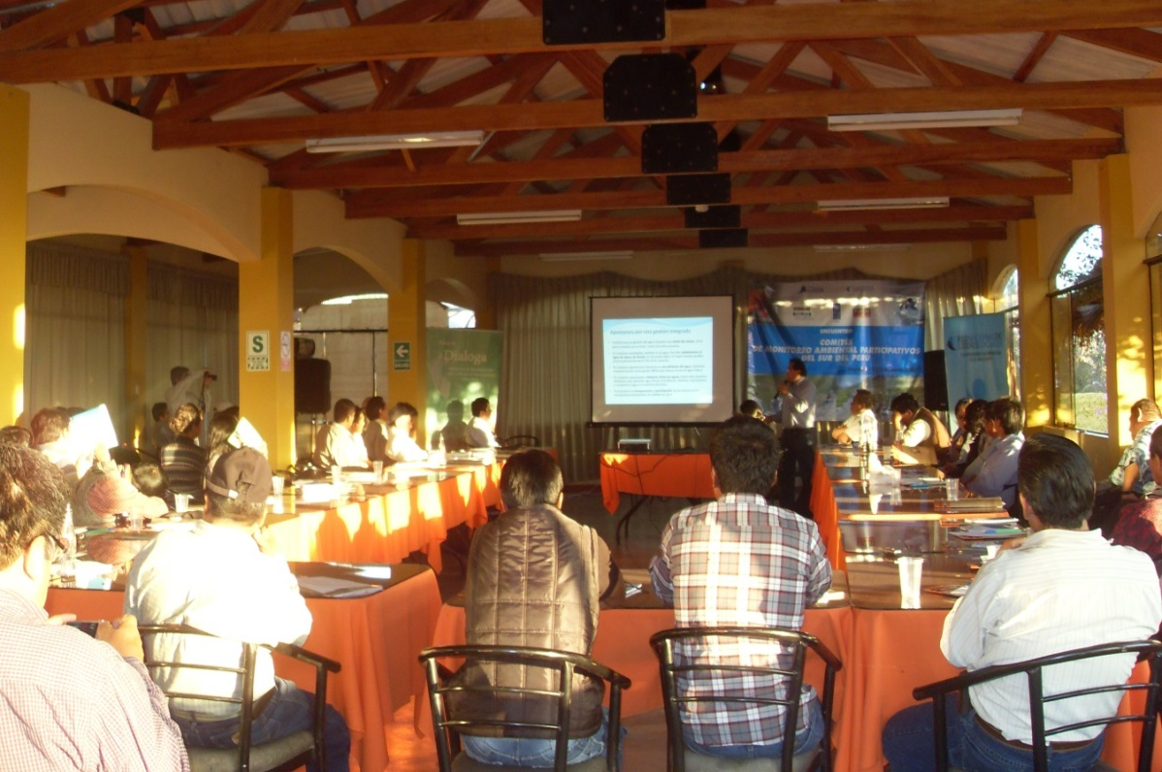
Encuentro Comités de Monitoreo Ambiental Participativo del Sur del Perú.
Línea de acción 5: Monitoreo ambiental participativa
Con la coorganización del Proyecto DIALOGA, la Red Nacional de Líderes Sociales, y gracias al apoyo de 11.11.11 y el Programa de las Naciones Unidas para el Desarrollo (PNUD), se llevó a cabo el Encuentro de Comités de Monitoreo Ambiental Participativo del sur del país, el cual tuvo por objetivo generar un espacio de reflexión del marco legal e institucional en torno a los monitoreos ambientales del sector minero, además de propiciar el encuentro diversas experiencias de monitoreo ambiental desarrolladas en el sur del país.
El mismo tuvo lugar en las instalaciones del Restaurante Campestre Los Ángeles, ubicado en el sector de Los Ángeles de la ciudad de Moquegua los días 12 y 13 de agosto de 2013. Aproximadamente 50 líderes provenientes de Arequipa, Tacna, Moquegua, Tapay, Apurímac, Valle del Tambo e Ilo, participaron activamente aplicando los conocimientos teóricos impartidos en el evento.

Slide 12
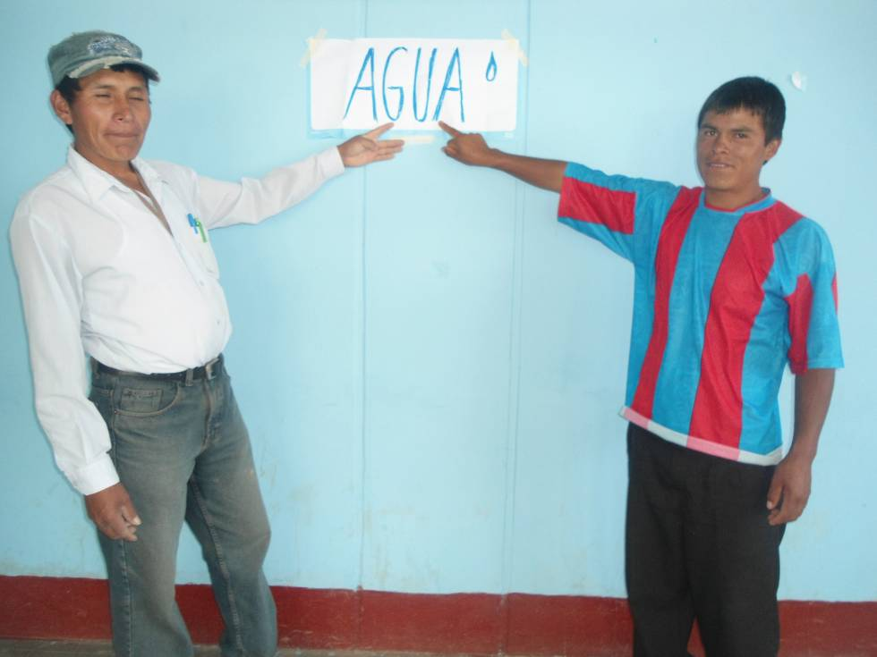
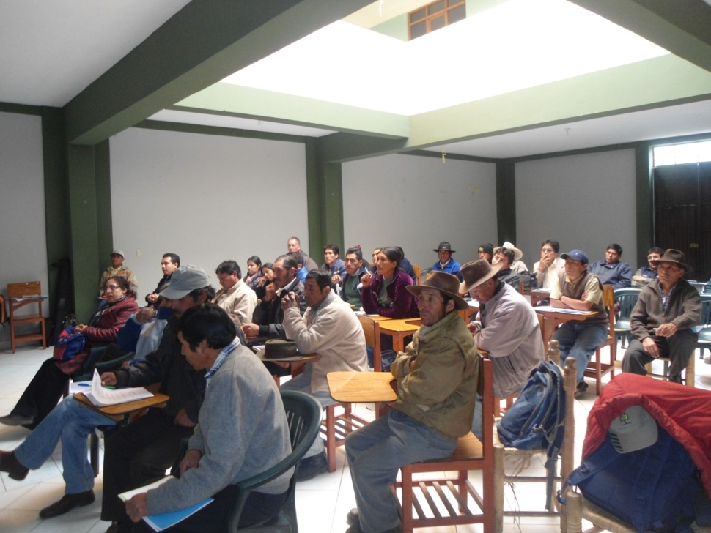
Encuentro y talleres CMVAP
Línea de acción 5: Capacitación en transformación de conflictos
A lo largo del presente año se llevaron adelante varios talleres de sensibilización relacionado con la formación e implementación de comités de monitoreos ambientales participativos en la región Ancash. Distritos, centros poblados y comunidades como Aquia, Mataquita-Jangas, San Marcos, Ango y Juprog en Huari participaron de estos talleres informativos.
Para el desarrollo de cada taller, que fueron 5 en total, se contó con la participación de casi 100 pobladores de comunidades, los mismos que ahora son los impulsores, en algunos casos, de la formación de sus propios comités de monitoreo ambiental participativo.
El desarrollo estos talleres contó con la participación activa tanto de profesionales del GDMDS asi como de profesionales del ALA y de la OEFA. El objetivo es crear conciencia en la población de la importancia de llevar adelante estos monitoreos, empoderándolos y dándoles las herramientas y conocimientos para poder vigilar el medioambiente y de este modo trabajar con las empresas y el estado en el cuidado del mismo.
Los pobladores de Aquia, en la provincia de Bolognesi, también asistieron en gran cantidad a los talleres llevados a cabo en su local municipal.

Slide 13
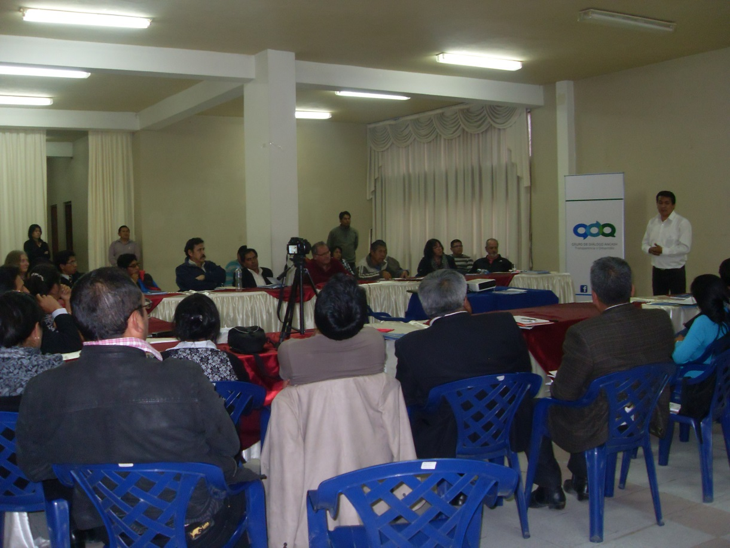
Grupo de Diálogo Ancash
Línea de acción 6: Grupos de diálogo regionales
Grupo de Dialogo Transparencia y Desarrollo de Ancash (GDTDA) ha realizado 12 reuniones en 2013 realizadas mensualmente, Fomenta el entendimiento mutuo, el relacionamiento entre sus integrantes, la generación de confianza y el desarrollo de puentes y canales de comunicación.

Slide 14
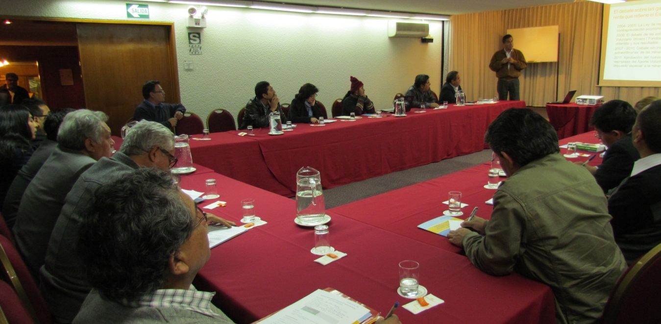
Grupo de Diálogo Arequipa
Línea de acción 6: Grupos de diálogo regionales

Slide 15
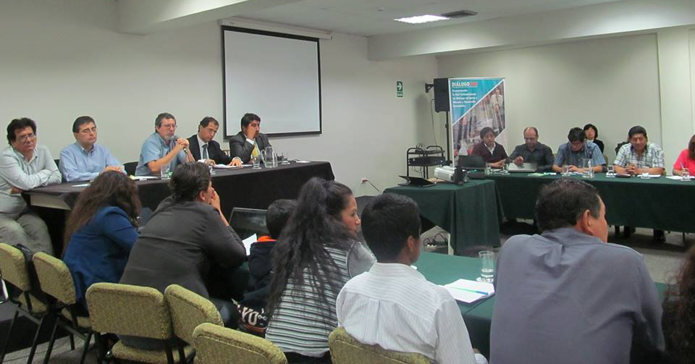
Red Nacional de Líderes
Línea de acción 7: Capacitación en transformación de conflictos

Slide 16
Lista electrónica del GDMDS y su activo intercambio.
Mario Cedrón Lassus mcedron@pucp.edu.pe a través de grupodedialogo.org.pe
18 oct
para grupo de dialogo, grupo de dialogo.
Los Papas cambian y tal vez sus estilos de gobierno, pero la doctrina de la Iglesia Católica fundada por Jesucristo hace mas de 2000 años no.
Delgado apoyó el mensaje pro minero del Papa Francisco
El obispo sanjuanino defendió la minería, y consideró fundamental "el diálogo".
Variedad de Temas en nutrido y versado debate

Slide 17
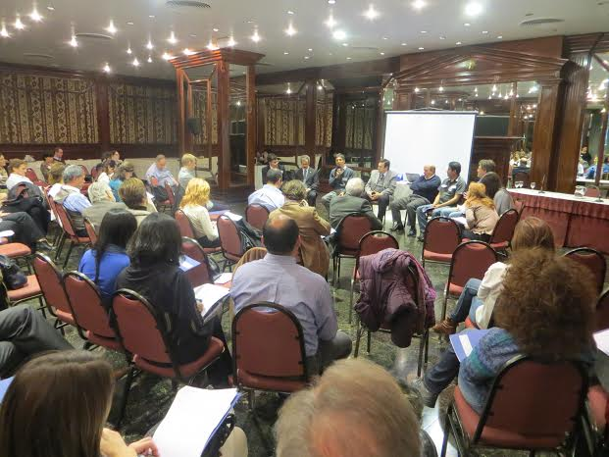
Grupo de Diálogo Latinoamericano: minería, democracia y desarrollo sostenible
Línea de acción 8: Diálogo Latinoamericano
Del 30 al 2 de Octubre en la ciudad de Buenos aires se realizó la reunión de la plataforma argentina y la reunión de planificación del Grupo de diálogo latinoamericano.
En noviembre, tanto en Santiago (Chile) como en Lima (Perú)se dieron a cabo eventos relacionados a cursos de capacitación organizados por la universidad de Queensland.
Miembros del Grupo del dialogo en Brasil, Chile, Panamá, Guatemala y República Dominicana: Crece el dialogo en latinoamérica

Slide 18
Miembros del Grupo del dialogo en Brasil, Chile, Panamá, Guatemala y República Dominicana: Crece el dialogo en latinoamérica con el ejemplo peruano.
Reunión con una delegación del Instituto Canadiense de Recursos Naturales
Reunión con GIZ, World Economic Forum, BID y PNUD

Slide 19
Decenas de acciones e iniciativas por el dialogo de miembros del Grupo de dialogo en el mundo
Otras iniciativas
Taller en Santiago de Chile, Universidad de Queensland, participan miembros del Grupo de dialogo.
Coordinación Oficina de diálogo y desarrollo sostenible de la PCM
Reuniones con Minam Mienm Ana, y Alas
Instituto del Dialogo
Centro de Excelencia
Grupo de Reflexión y Critica, reunión líderes empresariales.
Colaboración Mesa de diálogo Chamaca Proyecto Hudbay

